Slide 1
数据预测建模
---基于近邻的预测

Slide 2
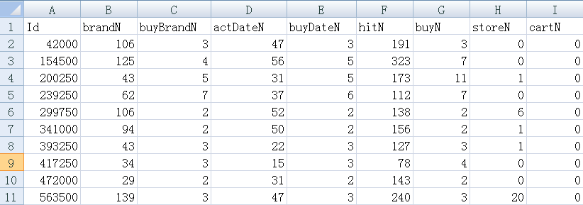
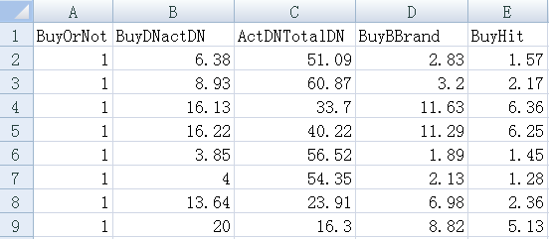
应用示例：对天猫数据，预测顾客的未来消费行为(分类问题)
4个月的行为数据，派生如下输入变量：
活跃效度(ActDNTotalDN%);消费活跃度(BuyDNactDN%); 活动有效度(BuyHit%)；成交有效度(BuyBBrand%)
输出变量：是否有成交
统计中的经典预测模型为回归模型
局限性：事先假定输入和输出的关系(一般假定为线性)

Slide 3
近邻分析
基本思想：为预测新观测X₀输出变量y₀的取值
首先，在已有数据中找到与X₀相似的若干个观测(X₁ ，X₂ ，…，X_{k})，称为X₀的近邻
然后，对近邻(X₁ ，X₂ ，…，X_{k})的输出变量(y₁ ，y₂ ，…，y_{k})，计算诸如算术平均值（或加权均值，或中位数，或众数），作为新观测X₀输出变量取值y₀的预测值
特点：
不需假设 的具体形式
只需假设 是(y₁ ,y₂,…,y_{k})的函数:
典型的近邻分析：K-近邻法(K-Nearest Neighbor，KNN)

Slide 4
KNN法概述
出发点：
将样本包含的n个观测数据看成为p维（p个输入变量）特征空间中的点
找到X₀的K个近邻
根据X₀的K个近邻的(y₁ ,y₂,…,y_{k})依函数计算预测值
回归的预测值为：
分类的预测值为：
众数类

Slide 5
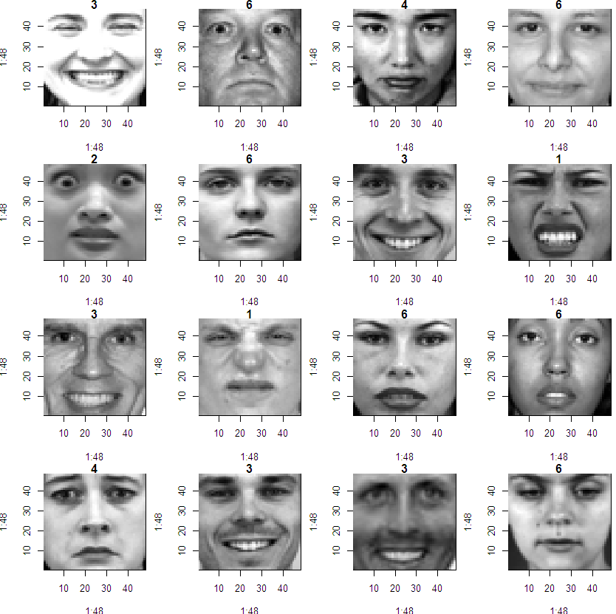
KNN的其他应用：图像分类
像素点矩阵的距离
图像的锐化处理
依据K张图的类别分布进行决策

Slide 6
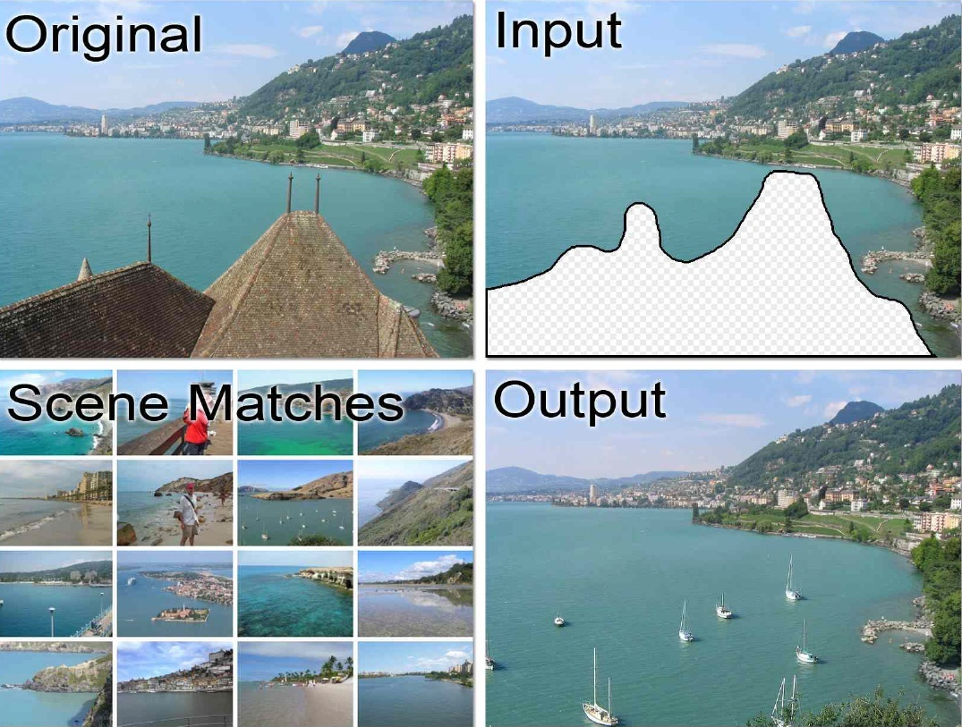
KNN的其他应用：图像还原

Slide 7

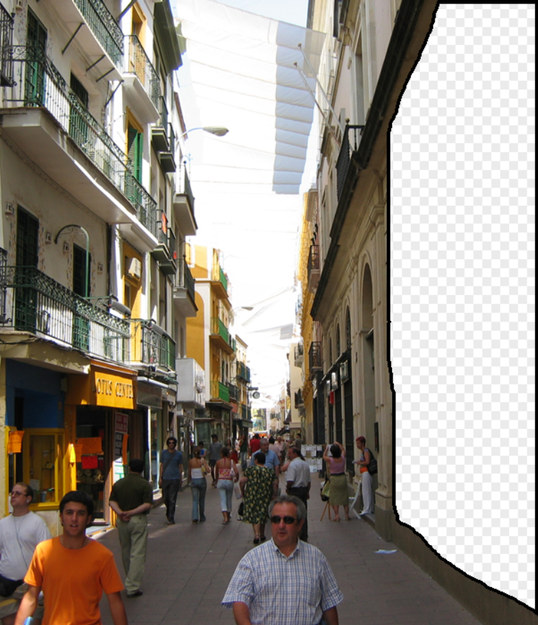


Slide 8
KNN法概述
KNN法的核心问题
依怎样的标准测度其他观测与X₀的近邻关系
应找到X₀的几个近邻，即依怎样的原则确定K

Slide 9
KNN法中的距离
闵可夫斯基距离：
欧氏距离：
曼哈顿(绝对)距离：
切比雪夫距离：
注意：采用极差法消除量级

Slide 10
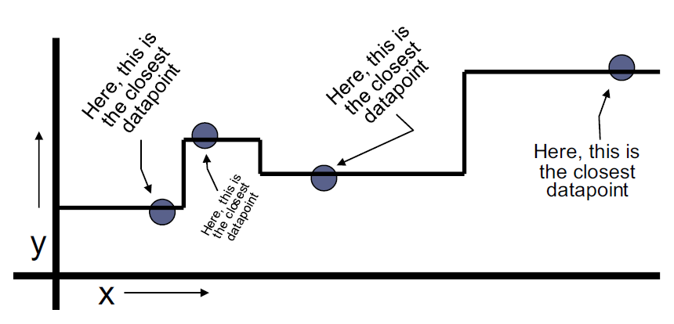
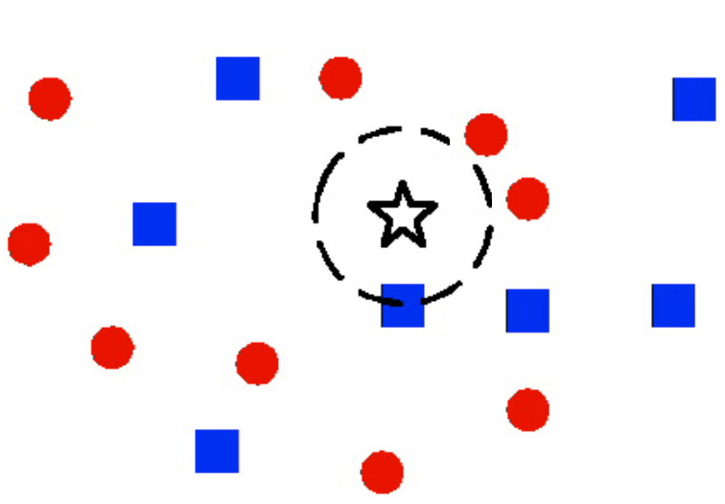
KNN中的近邻个数:k=1
最简单的KNN法：找到距离X₀最近的一个近邻X_{i}。1-近邻法(K=1)
预测：
一维特征空间中：
二维特征空间中：

Slide 11
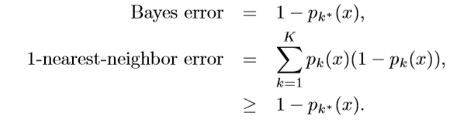
KNN中的近邻个数:k=1
1-近邻法优势：简单，且预测效果较为理想
1967年Cover和 Hart研究了贝叶斯方法和1-近邻分类的错判的概率：
错判率高于贝叶斯方法，但不高于贝叶斯方法的2倍。如K=2时：
设共K个类别， k*为众数类

Slide 12
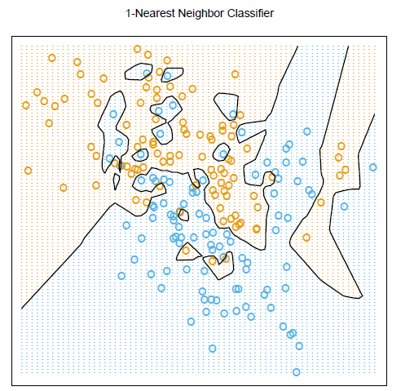
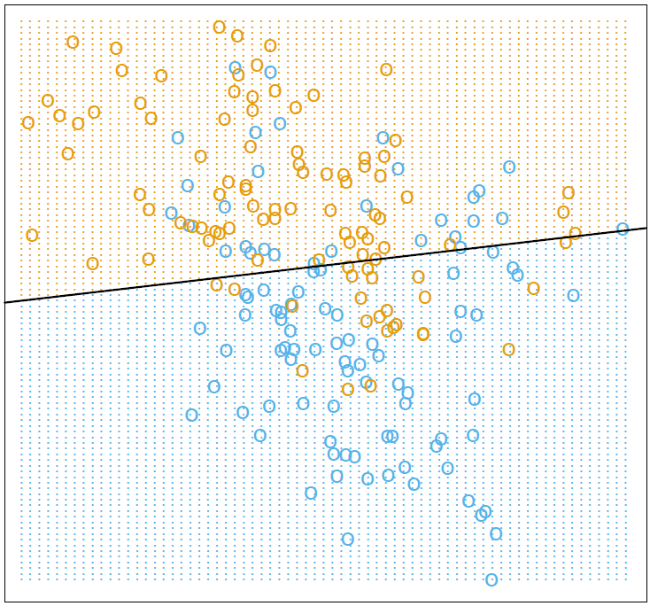
1-近邻法优势：简单，且预测效果较为理想
尤其适于特征空间维度较低且类别边界不规则的情况
1-近邻法劣势：只根据单个近邻预测，预测结果受近邻差异的影响极大，预测波动(方差)较大，稳健性低
改进策略：K-近邻(K>1)

Slide 13
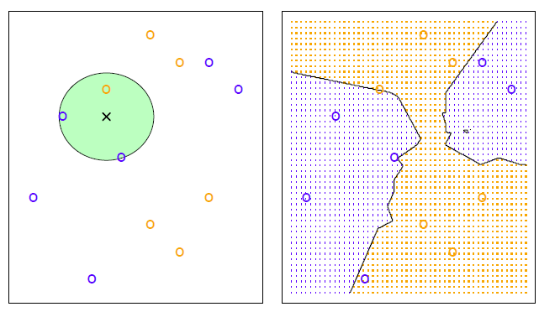
K-近邻的特点
3-近邻为例：找到X所有可能取值点的3近邻决策，得到3-近邻的决策边界

Slide 14
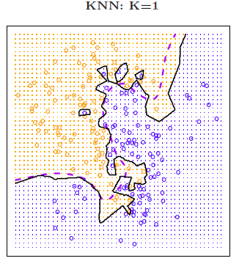
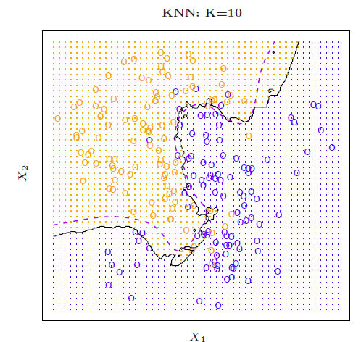
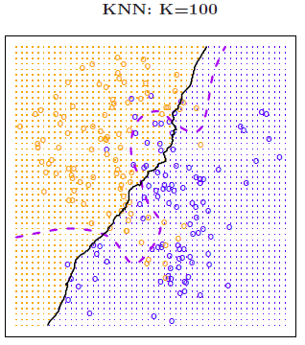
K-近邻的特点：随着K的增加，决策边界平滑，预测偏差增大，方差减少
找到恰当的K值平衡预测偏差和方差
原则：找的测试误差最小下的K值
利用旁置法、留一法、N折交叉验证等方法确定模型参数
训练样本集、测试样本集、验证样本集(validation DataSet)，解决“数据泄露(Data Leakage)”问题(因果关系纰漏)

Slide 15
基于观测相似性的加权K-近邻法
前述方法的不足：
默认K个近邻对预测结果有“同等力度”的影响
适合于所有输入变量均为数值型的情况
Klaus Hechenbichler在2004年提出加权K-近邻法
与X₀越相似的观测，预测时的重要性(权重)越大；反之
权重设计：相似性，定义为各观测与X₀距离的某种非线性函数，距离越近相似性越强；反之

Slide 16
加权K-NN中的权重
设观测X距X₀的距离为d，采用函数K(.)将距离d转换为X与X₀的相似性，函数K(d)应有如下特性：
非负：
d=0时，K(d)取最大值，即距离最近时相似性最大
K(d)是d的单调减函数，即距离越远，相似性越小

Slide 17
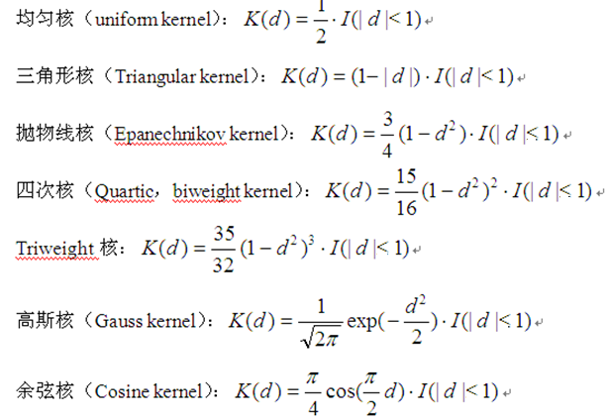
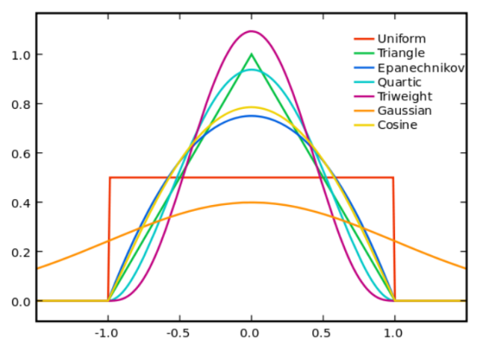
核函数是符合上述特征的函数。I(.)为示性函数
I(d<1)=1;I(d>=1)=0
Hechenbichler研究表明，除均匀核外的其他核函数，选用哪种核预测误差差异均不明显。
核函数值即为权重

Slide 18
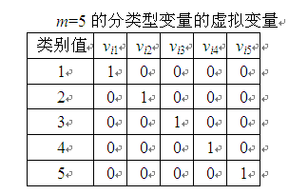
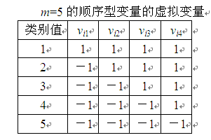
计算观测与X₀的距离
输入变量值x预处理后得到Z
计算距离d
数值型: ,也可以是其他距离
分类型：距离为其对应的各虚拟变量值v_{j1,}v_{j2,}…,相减的k次方之和除以虚拟变量个数m
调整距离d的取值范围
转换为相似性(第k+1个近邻对预测没有影响)

Slide 19
加权K-NN的步骤
确定X₀
依函数 找到X₀的k+1个近邻
依函数 确定k个近邻的权重
预测:
回归预测：
分类预测：

Slide 20
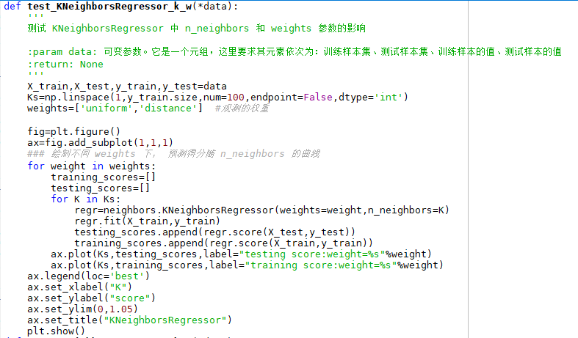
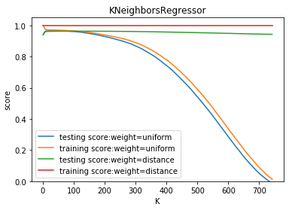
近邻个数k和观测权重对预测的影响：均匀核表现略差；python中的权重为距离的倒数

Slide 21
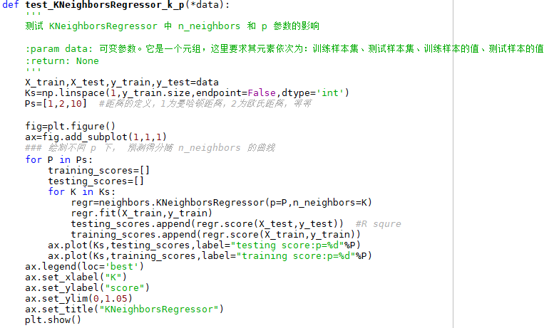
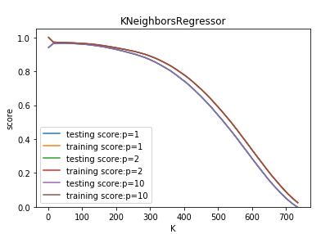
近邻个数k和距离形式对预测的影响

Slide 22
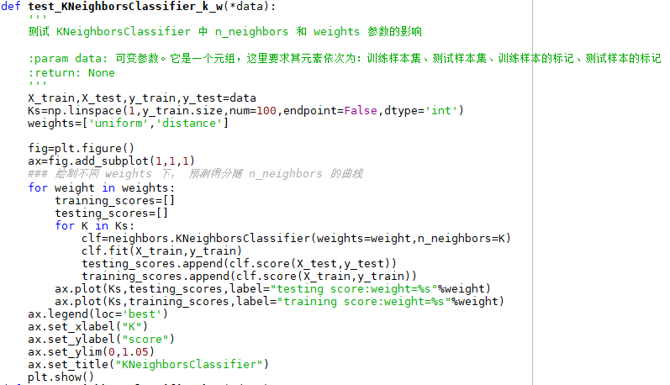
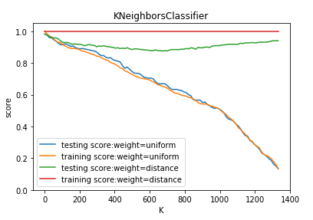
近邻个数k和观测权重对预测的影响

Slide 23
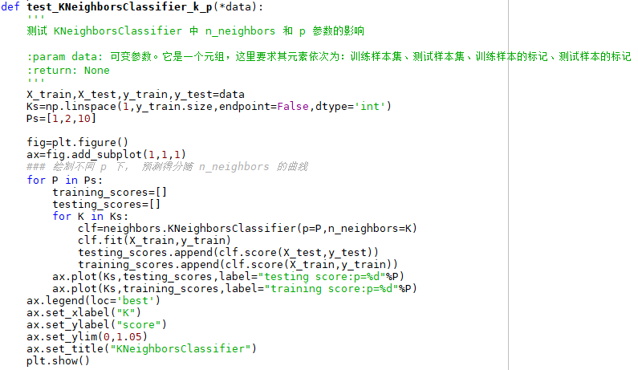
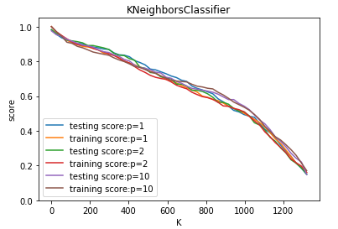
近邻个数k和距离形式对预测的影响

Slide 24
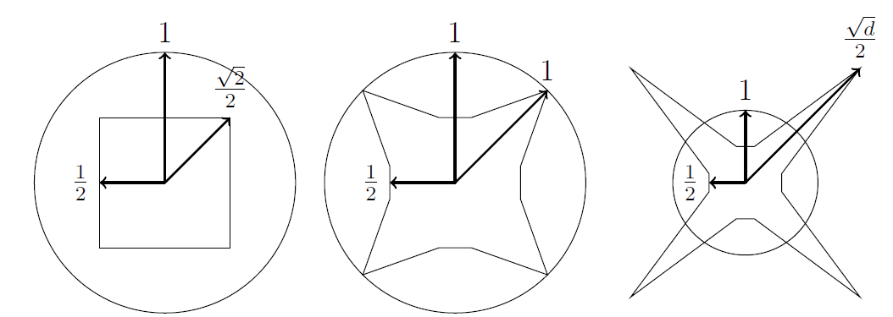
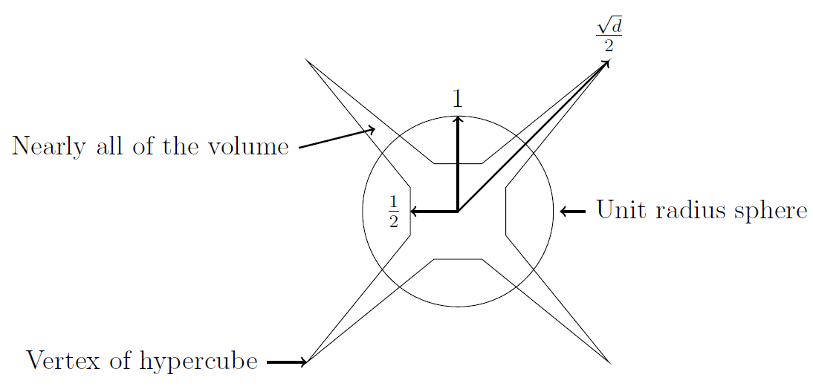


其他问题 ---K-近邻法的适用性
K-近邻法适用：一种“局部”方法，仅适合特征空间维度较低的情况
确定了局部空间半径(单位球)时，随特征空间维度d的增加，能够成为近邻的观测数量会减少
高维空间可想象为“一头野猪”
确定了近邻个数K时，要到更远的区域寻找近邻。K-近邻法的局部性逐渐丧失，导致预测偏差增大
只有增大样本量才能得到既定的K个近邻

Slide 25
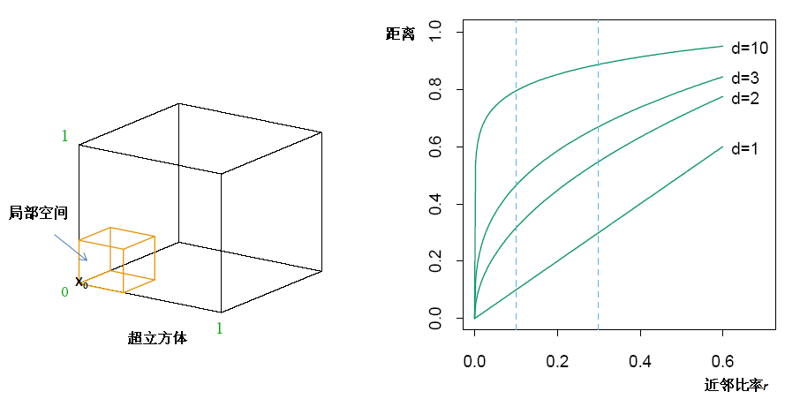
K-近邻法在高维空间中的问题(1961年Bellman的研究)
将包含n个观测的样本视为均匀分布在一个超立方中的随机样本
当样本量n和参数K确定后，X₀近邻个数占总观测的比率r确定。这些近邻分布在小立体各边的期望长度：
如：
减少r并没有帮助，且使预测方差增大
特征选择是必要的！

Slide 26
特征选择
特征选择的常用策略：
过滤式(filter):先对数据集进行特征选择，然后再训练模型。特征选择和模型训练无直接关系
变量自身考察；与输出变量的相关性
包裹式(wrapper)：将模型性能与特征子集的评价相联系，从对预测误差影响的角度考察特征
嵌入式(enbedding)：lasso回归等

Slide 27
特征选择
从变量本身考察(低方差滤波Low Variance Filter）
某数值型变量的标准差小于某个标准值
对某分类型变量，计算各个类别值的比例。如果最大值大于某个标准值
对某分类型变量，计算其类别值个数。如果类别值个数占样本的比例，大于某个标准值

Slide 28
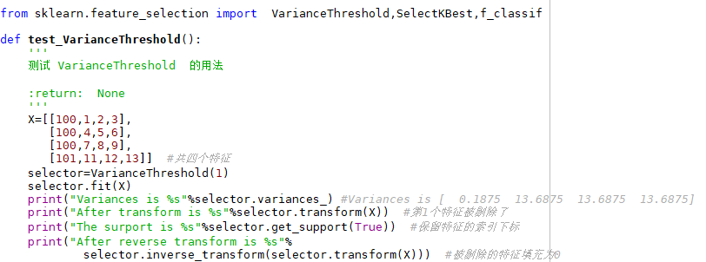
特征选择
从变量本身考察(低方差滤波Low Variance Filter)

Slide 29
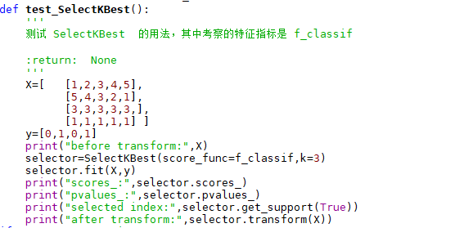
特征选择
从变量与输出变量相关性角度考察(高相关滤波，High Correlation Filter)
线性回归、卡方检验、F检验
参数score_fun指定方法:
f_regression:线性回归
chi2:卡方检验
f_classif:F检验
这里找top 3个特征

Slide 30
特征选择
依对预测误差影响的，给输入变量的重要性打分
2007年Cunningham和Delany提出的包裹式(Wrapper)方法,逐个选择使错误率或均方误差下降最快的变量
设： 当前变量集合, 为当前剩余的变量集合, 为基于当前变量集的错误率或均方误差
基本步骤：前向特征消除法(Forward Feature Elimination)
强制某些变量进入
在 中选择使 下降最快的变量进入 ，，J=J+1
判断是否满足终止条件，没有则重复前面步骤

Slide 31


特征选择
终止条件:
第一：J等于用户指定的数目
第二：错误率或均方误差的变化量
集合为：
集合为：

Slide 32
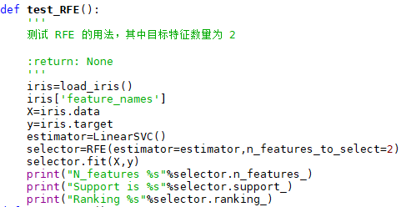
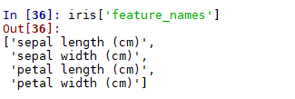


依特征重要性做特征选择：RFE(Recursive feature elimination)方法
第一，基于学习器得到各特征的权重
第二，剔除权重最小的特征，构成新的训练集
第三，重复第一、第二步，直到剩下的特征数满足指定个数为止
例如：鸢尾花数据
特征：萼片、花瓣的长宽
类别：1刚毛鸢尾花. 2 变色鸢尾花. 3 弗吉尼亚鸢尾花

Slide 33
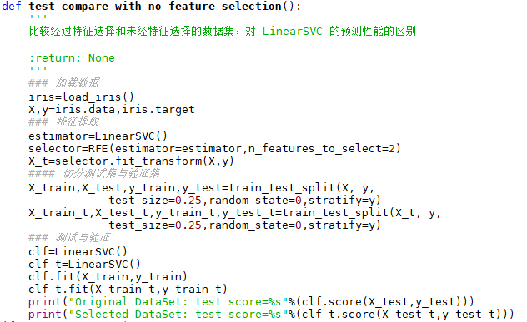
仅选择2个特征导致模型精度下降

Slide 34
作业
第1题：对献血数据，利用KNN进行分类
利用旁置法，确定参数K，并进行分类预测
实现基于高斯核相似性的加权KNN,并与基于距离倒数的相似性加权进行比较(随K增大的精度变化曲线)
第2题(选做):对献血数据,编写程序实现基于变量重要性的加权KNN
提交WORD文档
程序代码以及分析结果、图、评述等
WORD文档命名示例：张三20190001.docx
提交邮箱：xuewei@sinoss.net

Slide 35
基于变量重要性的加权KNN
思路：
计算加权距离
给重要的变量赋予较高的权重，不重要的变量赋予较低的权重
计算特征重要性(向后特征消除法Backward Feature Elimination))
剔除后的预测误差越大，变量越重要
权重为特征重要性(Feature Importance, FI)的函数

